Slide 1

HSU digital
Сопровождающая презентация к курсу «Знакомство с операторами и их применение»

Slide 2
Дополнительные материалы к курсу «Знакомство с операторами и их применение»
Эта презентация может использоваться как дополнение к курсу LOGINEO NRW LMS «Знакомство с операторами и их применение» и к соответствующим примерным планам уроков. Презентацию можно показывать в любой программе для видеосвязи и применять как цифровую доску. Во время показа экрана слайды можно редактировать и дополнять с помощью инструментов «Перо» или «Маркер».
Слайды можно перевести на другие языки; при необходимости также могут быть разработаны собственные учебные приложения. Пояснения к этому можно найти в плане уроков. Рекомендации по использованию слайдов указаны в заметках к ним.
Цифровой курс, планы уроков и слайды предназначены только как рекомендации и могут быть адаптированы под конкретную группу учащихся.

Slide 3
1. Урок: „называть“
Перечислить, составить, передать информацию о фактах, предметах и т.д.
„ называть“ означает…
перечислять вещи, факты, людей, о которых спрашивается в задании.
Notes:
Eine vereinfachte Definition kann mit den SuS zusammen erarbeitet und im Textfeld eingetragen werden oder die LK kann die vorbereitete Vereinfachung mit einem Klick einblenden.

Slide 4
2. Урок:
„ описывать“
Предоставлять (своими словами) как можно больше информации о предмете, человеке и т.п.
Называть
описывать
сравнивать
оценивать

Slide 5
3. Урок: „излагать“
Структурировано описать положение вещей, взаимосвязь или суть вопроса.
„ излагать “ означает…
Запиши нужную информацию таким образом, чтобы читатель мог легко уследить за твоими мыслями.
Notes:
Eine vereinfachte Definition kann mit den SuS zusammen erarbeitet und im Textfeld eingetragen werden oder die LK kann die vorbereitete Vereinfachung mit einem Klick einblenden.

Slide 6
3. Урок: „излагать“
Для изложения содержания структура не обязательна.
Можно, например, структурировано описать положение вещей, взаимосвязь или суть вопроса.
Изложение всегда требует понятного обоснования.
Читатель должен ясно понимать ход твоих мыслей.
Следи за тем, чтобы писать строго по теме задания.
Notes:
Die SuS entscheiden, welche Sätze richtig bzw. falsch sind. Die Antworten können auf der Folie als richtig oder markiert werden. Klicken Sie dazu mit der rechten Maustaste auf die Folie und wählen Sie „Zeigeroptionen“ > „Stift“ aus.

Slide 7
4. Урок: „сравнивать“
Различия:
Сходства:
Notes:
Die stilisierten Tassen können auch gegen Bilder der eigenen Tassen getauscht werden.
Die Unterschiede und Gemeinsamkeiten können durch die LK in den Textfeldern eingetragen werden.

Slide 8
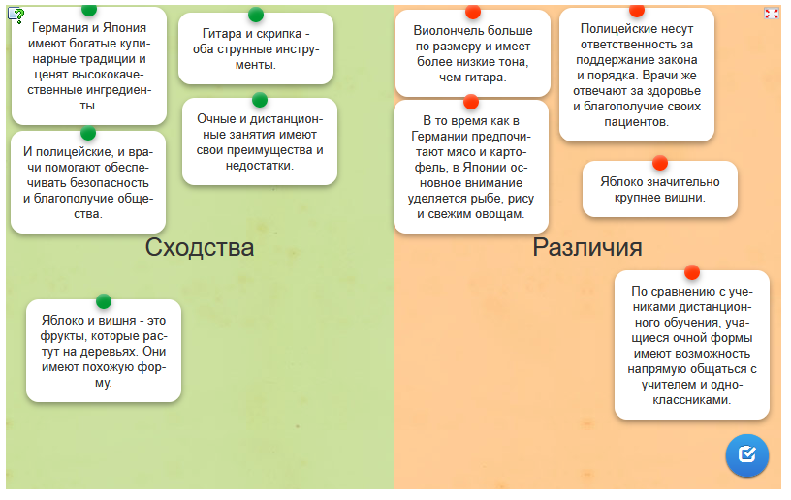
4. Урок: „сравнивать“
Notes:
Die Abbildung ist ein Screenshot der LearningApp. Für Ihre Sprache müssten Sie einen eigenen Screenshot erstellen. Sie können auf der Folie Signalwörter markieren. Klicken Sie dazu mit der rechten Maustaste auf die Folie und wählen Sie „Zeigeroptionen“ > „Textmarker“ aus.

Slide 9
4. Урок: „сравнивать“
Сравнить вопросы или факты по заданным или самостоятельно выбранным аспектам, чтобы выявить и представить общие черты, сходства или различия.
„сравнивать“ означает …
выявлять сходства, общие черты и различия между несколькими предметами, людьми и т.д.
Notes:
Eine vereinfachte Definition kann mit den SuS zusammen erarbeitet und im Textfeld eingetragen werden oder die LK kann die vorbereitete Vereinfachung mit einem Klick einblenden.

Slide 10
4. Урок: „сравнивать“
Варианты формулировок:
Сходства | Различия | Противопоставления
также, тоже, подобным образом так же, как и такой … как (например, такой же высокий, как) одинаковый, равный, такого же размера оба, обе | в противоположность, в отличие от однако, правда, тем не менее … чем … (например, выше, чем) однако, тем не менее, всё же тогда как, в то время как, тогда как же | с одной стороны … с другой стороны во‑первых … во‑вторых действительно … но / хотя … но
Notes:
Die Tabelle ist als Bild eingefügt und kann durch ein Textfeld mit treffenden Formulierungen in Ihrer Herkunftssprache ersetzt werden.

Slide 11
5. Урок : „объяснять“
Какое из следующих определений подходит для оператора «объяснять»?
1. Сравнить вопросы или факты по заданным или самостоятельно выбранным аспектам, чтобы выявить и представить общие черты, сходства или различия.
2. Подкрепить факт, вопрос или тезис понятными аргументами и убедительно доказать их (на примерах).
3. Изложить факты понятно, логично и в контексте (пояснить наглядными примерами и дополнительной информацией).
Notes:
Die SuS entscheiden, welche der drei Definitionen zu dem Operator „erklären“ passt.
Hinweis: Definition 1 („vergleichen“) ist den SuS aus der vorigen Stunde bekannt, Definition 2 („begründen“) trifft hier ganz offensichtlich nicht zu (keine Argumente oder Belege im Film erwähnt).

Slide 12
5. Урок: „объяснять“
Изложить факты понятно, логично и в контексте (пояснить наглядными примерами и дополнительной информацией).
„ объяснять“ означает …
пояснять что-либо с помощью дополнительной информации или примеров.
Notes:
Eine vereinfachte Definition kann mit den SuS zusammen erarbeitet und im Textfeld eingetragen werden oder die LK kann die vorbereitete Vereinfachung mit einem Klick einblenden.

Slide 13
6. Урок:
„обосновывать“
1. Сравнить вопросы или факты по заданным или самостоятельно выбранным аспектам, чтобы выявить и представить общие черты, сходства или различия.
2. Подкрепить факт, вопрос или тезис понятными аргументами и убедительно доказать их (на примерах).
3. Изложить факты понятно, логично и в контексте (пояснить наглядными примерами и дополнительной информацией).
оценивать --- обсуждать --- обосновывать
Notes:
Hier finden sich die drei Definitionen aus der vorigen Stunde. Zwei der drei Definitionen sind den SuS bereits bekannt: Definition Nr. 1 („vergleichen“, vgl. 4. Stunde) und Definition Nr. 3 („erklären“, vgl. 5. Stunde). Die SuS lesen die bekannten Definitionen vor und die LK kann sie mit einem Klick ausblenden. Anschließend (weiterklicken) soll entschieden werden, um welche der drei Operatoren es sich bei der verbleibenden Definition Nr. 2 handelt: beurteilen, diskutieren oder begründen. Das Stichwort „belegen“ weist die SuS auf die richtige Lösung hin (weiterklicken).

Slide 14
7. Урок: „(критически) высказывать свою точку зрения“
Структура | Содержание
Утверждение
Аргумент
Доказательство/ наглядное объяснение
Мнение
Экономия энергии активно способствует защите нашей окружающей среды.
Если мы используем меньше электричества и отопления, мы потребляем меньше ископаемого топлива, такого как уголь, нефть и газ.
В результате выделяется меньше вредных парниковых газов, которые вызывают изменение климата, и мы бережём природные ресурсы.
Я считаю, что каждый должен стараться экономить энергию, потому что это в долгосрочной перспективе полезно как для окружающей среды, так и для нас самих.
Notes:
Der Inhalt stammt aus der zuvor gelösten Lern-App. Durch Klicken können die Textabschnitte in die jeweiligen Zeilen eingeblendet werden.

Slide 15
7. Урок: „(критически) высказывать свою точку зрения“
«Я не хочу ограничивать себя в потреблении энергии, пока другие продолжают её растрачивать бездумно.»
Выскажи своё мнение по этому утверждению.
Notes:
Der Arbeitsauftrag kann durch Klicken eingeblendet werden.

Slide 16

8. Урок: „размышлять о чём-либо“,обсуждать“ (1)
Окончание урока
Слова из 7-го и 8-го урока:
обсуждать размышлять пестициды
садоводство тема альтернативные методы
спорный за вредители
риски урожайность увеличение урожайности потребитель здоровье доход
продовольствие преимущество недостаток
устойчивость фильм против
замкнутый круг окружающая среда устойчивый
рабочий лист экологичный мысли
природные враги мнение упражнение
аргументы введение решение
оператор обоснованно
Notes:
Die SuS skizzieren ein Neuner-Raster (s. rechte Seite) und tragen jeder für sich neun der vorgegebenen Wörter in ihr Raster ein.

Slide 17
9. Урок: „размышлять о чём-либо“, „обсуждать“ (2)
Задание для работы в группах:
Сделайте скриншот этих заданий.
Перейдите в назначенную учителем группу.
Прочитайте друг другу вслух тексты с вашего рабочего листа.
Опишите различия между операторами «размышлять о чём-либо» и «обсуждать»
(в виде ключевых слов).
5. Напишите совместно текст.
Добавьте собственные аспекты и идеи (смотрите рабочий лист, таблицу к заданию б).
Группа A, чётные числа (2, 4, 6, …):
Поразмышляй о применении пестицидов в садоводстве.
Группа Б, нечётные числа (1, 3, 5, …):
Обсуди, в какой степени оправдано применение пестицидов в садоводстве.
6. Передайте написанный текст вашему учителю.
Notes:
Da die SuS den Arbeitsauftrag in den Teilgruppensitzungen gewöhnlicherweise nicht mehr sehen können, empfiehlt es sich, dass die LK ihn einblendet und die SuS einen Screenshot davon erstellen, um während der GA auf den Arbeitsauftrag zurückgreifen zu können.

Slide 18
9. Урок:„размышлять о чём-либо“, „ обсуждать“ (2)
„размышлять о чём-либо “ | „обсуждать “
Notes:
Die Ergebnisse der SuS können in den Zellen der Tabelle eingetragen werden. Klicken Sie dazu mit der rechten Maustaste auf die Folie und wählen Sie „Zeigeroptionen“ > „Stift“ aus.

Slide 19
10. Урок: „оценивать / давать свою оценку“
Утверждения
Пестициды — это лучшее средство для борьбы с вредителями.
В демократии свобода выражения мнений не ограничена.
Пользование смартфонами в школе должно быть ограничено.
Начало занятий в 9 часов вместо 8 сделало бы учеников более продуктивными.…
…
…
…
…
Notes:
Die Liste der Thesen kann um die Vorschläge der SuS ergänzt werden.

Slide 20
10. Урок: „оценивать / давать свою оценку“
Самостоятельно сформулировать оценку фактов или вопросов и логично обосновать её.
„оценивать“/“давать свою оценку“ означает…
комментировать ситуацию или мнение. Объяснять, почему, на твой взгляд, это хорошо или плохо.
Notes:
Eine vereinfachte Definition kann mit den SuS zusammen erarbeitet und im Textfeld eingetragen werden oder die LK kann die vorbereitete Vereinfachung mit einem Klick einblenden werden.

